Slide 2
Congrès U2 1-2-3 mai 2015

Slide 3
Bienvenue à l’atelier d’Animateur
Le 2 mai 2015

Slide 4
Buts de l’atelier
1- Expliquer le rôle de l’animateur.
2- Donner ses prérogatives.
3- Donner des moyens
4- Échanger des trucs.

Slide 5
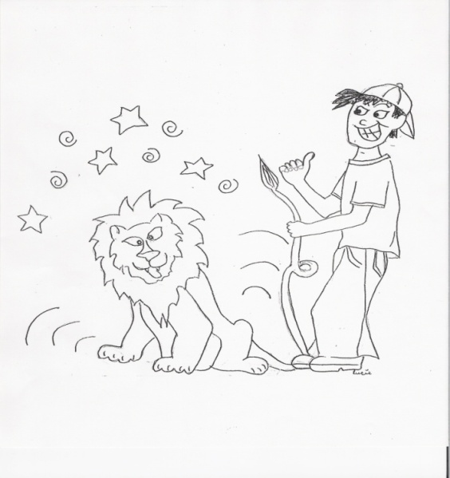
Origine du « Lion animateur »
Depuis quand?
Londres début des années 20
Pourquoi?
Mettre du « PEP» dans les réunions
Nom d’origine
Tordeur de queue, « TAIL TWISTER»
Particularités
Seul dictateur ayant l’affection de toutes ses victimes
Seul officier n’ayant pas de règle précise a respecter
Les amandes qu’il donne sont sans appel
Il ne peut être mis a l’amande, sauf consentement unanime
de tous les membres incluant le sien

Slide 6
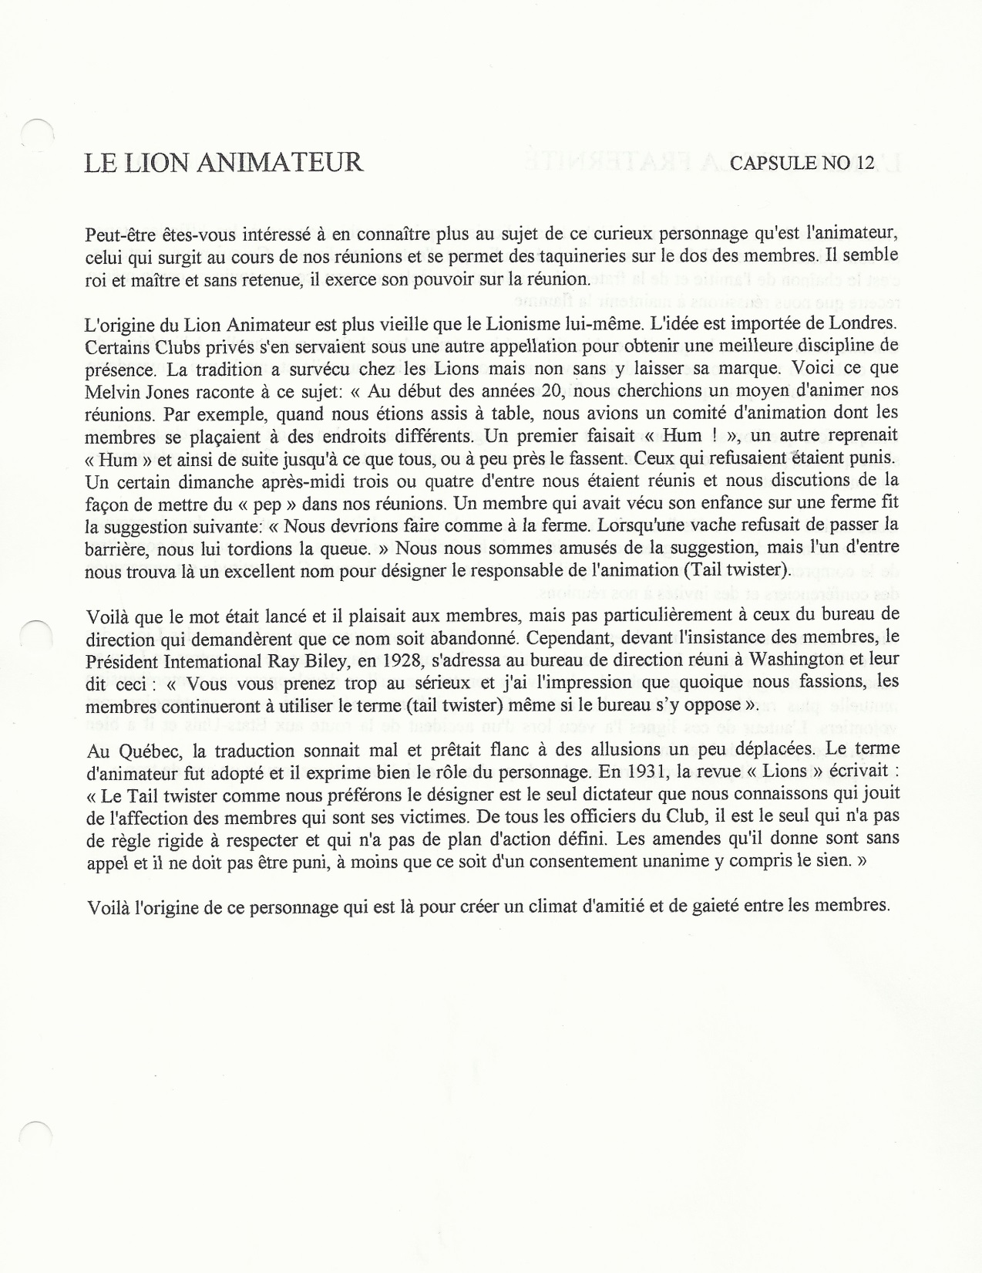

Slide 7
Objectifs de l’animation dans les clubs
Envers les membres
Créer de la camaraderie, l’harmonie, l’amitié
Mieux se connaître entre membres
Promouvoir l’enthousiasme
Améliorer l’intérêt des membres
Envers le club
Connaissances du Lionisme:
(International, Club, Zone, District, District Multiple U)
Relâchement positif, entracte

Slide 8
Rôle de l’animateur
L'animateur est le pilote de la réunion, son rôle est de mettre en mouvement le groupe vers les objectifs de fraternités, d’amitié.
Rendre le groupe et la réunion plus efficaces.

Slide 9
L'animateur doit faire preuve : d'un dosage approprié de directivité et de démarche participative… d'affirmation de soi et de tonicité de convivialité et d'humour pour détendre l’assemblée de sérénité face aux incidents ou difficultés éventuelles de certains membres d'écoute et d'ouverture aux retours des membres

Slide 10
L‘animation doit être la plus participative et interactive possible L’animateur doit être un psychologue et réagir selon le membre
Regarder alternativement chaque membre du groupe : le regard est un moyen " d'adresser la parole ", car ne pas regarder un ou plusieurs membres de groupe revient à les ignorer, et est sujet à les désintéresser de l’animation.

Slide 11
Réagir selon chaque membre

Slide 12
Petits trucs: 1- Ne restez pas statique, alternez vos déplacements, gauche a droite 2- Ne vous précipitez pas rapidement vers un membre, cela fige…Une démarche plus lente est plus rassurante pour le membre 3- Si possible au centre de la salle ce qui limitera la distance a parcourir pour vous déplacer vers le membre 4- Faites des gestes, ils renforcissent votre message, votre argumentation 5- Votre dynamique gestuelle est importante, ne restez pas gelé sur le dossier d’une chaise ou le coin d’une table et ne vous déplacez pas une main dans les poches 6- Ne parlez pas plus fort que cela nécessite la distance entre vous et les membres, approchez-vous

Slide 13
7- Ne parlez pas trop rapidement, octroyez vous des poses quand vous vous déplacez. En effet, les pauses ont le mérite de : vous permettre de reprendre votre souffle d'anticiper ce qu'on va dire permettre aux membres d'intégrer ce qui est dit de créer un effet d'attente et de maintenir l'attention des membres 8- Les amandes devraient être de 25ç, 50ç ou de un dollar selon le cas. On peut donner deux ou plusieurs faits sur un membre pour obtenir un maximum de 2$. C’est plus anmusant. 9-Souplesse : Vous devez vous adapter en conséquence selon la durée de la réunion.

Slide 14
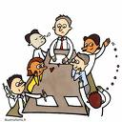
Importance du rôle d’animateur
L’animation réussit provoque…
Le goût de s’impliquer
L’esprit de camaraderie,
Une assiduité accrue
La diffusion des connaissances
sur…
Les membres, lien d'amitié renforci
Le club
Le Lionisme en général

Slide 15
Qualités d’un animateur
Facilité d’expression
Imaginatif
Esprit présent
Jovial
Observateur
Tact en tout
Modérateur
Diversifié

Slide 16
Les 5 genres d’animation pour un bon 100%
1- Le formateur & informateur
2- Le raconte-art
3- Le détective & délateur
4- Le chasseur & piégeur
5- L’amuseur

Slide 17
1- Le formateur & informateur
Partie sérieuse et ou culturelle
Info Lionisme
Revues, bottins, communiqués
Activités, congrès, rendez vous
Info sur promotion d’un membre
Mariage, accouchement, mérites
Info actualité générale

Slide 18
2- Le raconte-art
Partie Humoristique
Récit divers
Histoires, blagues, devinettes
Attention!!!!!!!
L’animateur ne doit jamais être le« one man show»

Slide 19
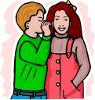
3- Le détective & délateur
Humour et intrigue
Observer les oublis
Veste, insigne, bouton, poignée de main
Soutirer les délations de faits cocasses
Conjoint(e)
En voiture, au dépanneur,
Au travail, à la maison…PARTOUT!
Attention!!!!!
Soyez à l’écoute de chacun et prenez des notes.
Assurez vous de piéger chaque personne durant la saison. (au moins une fois)

Slide 20
4- Le chasseur & piégeur
Humour, intrigue & stratégie
Provoquer les situations cocasses
Lion fantôme délateur qui provoque les frasques
Tendant à faire sauter la poignée de main
Tendant à faire doubler le dessert ou la soupe
Tendant à faire disparaître valise, ustensiles, etc.
Message trompeur au téléphone
Tenue sport pour tous, veston et cravate pour un…
Souper thématique lunettes, sauf pour quelques uns.
ETC .

Slide 21
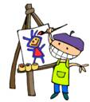
5- L’amuseur
Jeux, quiz, concours, test
Par écrit, dessin, vocal, physique, danse,
audio, visuel, à l’aveugle, musical…

Slide 22
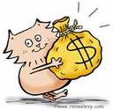
Le temps et l’argent
Argent recueilli:
Versés dans le compte
administration.
Montant des amendes
abordable. ( C.A.) (2$ max)
Possibilité d’orienter cet
argent vers des projets
spéciaux.(congrès)
Se référer aux buts 1er:
la camaraderie et non
pas à un objectif
budgétaire.
Durée d’animation
Rarement plus de
15 minutes
Selon l’assemblée…
différent si 15 ou 35
personnes.
À vous de bien percevoir
votre audience. Un bon 30
min. dynamique peut être
très rassembleur. Mais…

Slide 23
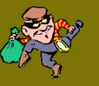
??? Qui paye, qui paye pas???
Non recommandé
Conférenciers
Invités
Les non membres
Officiers du cabinet
Le président
Membres table d’honneur
Très recommandé
Tout les membres
De votre club
D’un autre club
Selon politiques de votre conseil d’administration
Moyens pour contournés
Demander la permission à l’assemblée pour amender les
personnes précitées, en début d’animation.
Celui qui accompagne, celui qui a invité ou le parrain pourrait écoper de la partie monétaire.

Slide 24
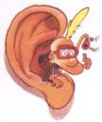
Préparation de l’animation
Physique
Arrivez tôt, accueil
Prédisposer la salle
(décors, cachette sous une chaise)
Être à l’écoute et
observateur
Créer des liens avec les délateurs.
Demander aux premiers arrivés …Lion fantôme et si…
(respect des délations)
Psychologique
Le rôle en tête
Pré-visualiser le déroulement
Rayonner le dynamisme

Slide 25
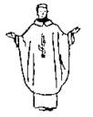
« Attention, attention»
Évitez de parler…
Politique, religion, race.
Évitez d’être prévisible.
Évitez de s’acharner sur les mêmes personnes. Commencer par le premier arrivé…
Évitez les faits nuisant aux réputations.
Évitez d’être vulgaire.

Slide 26
« La touche finale»
Personnalisez votre animation
Éphémérides (date pour date)
Actualité
Le passé Lionisme
La pensée du jour
Réflexion
Une revue de l’année
Selon les notes prises sur
chaque animation de l’année.
!!!!!Soyez simple et original!!!!!!

Slide 27
Annexe 1
Sites web pour vous aider
1- Si on vous demande d’animer une soirée ou un party pour
votre club. Vous tapez dans GOOLE.
www.jabo-net.com/party.html
chezdophy.com/jeux.htm
icaso.org
www.chezmaya.com/proverbes.htm
www.chezmaya.com/c_bulles.html
2- Les devinettes: www.unedevinette.com/devinette-droles.html
3- Les énigmes: www.une-enigme.com

Slide 28
4- Les proverbes: www.unproverbe.com/proverbes-francais.html 5- Les blagues: www.une-blague.com 6- Les charades: www.unecharade.com 7- Les anagramme: www.uneanagramme.com 8- Les charades: www.unecharade.com 9- Les blagues: www.blablagues.net/blagues_les_plus_nulles.html 10- Jeux de mots: www.lessignets.com/signetsdiane/index.php?page=titulaires&categori=21 11- C’est arrivé un: www.planete.qc.ca/brisson/ 12- Compléter des mots: www.professeurphifix.net/lecture/23_completer_mot_theme.pdf

Slide 29
Bonne année de Lionisme
Présentation version 1: Lion Paul Demers 2009
version 2: Lion Michel Loranger 2015

